Slide 1
第九课 集合
List, Dictionary, Stack, Queue

Slide 2
一.集合的概念
集合是专门用于数据存储和检索的类。这些类包括 栈（stack）、队列（queue）、列表（list）和哈希表（hash table)。大多数集合类实现了相同的接口。集合类服务于不同的目的，如为元素动态分配内存，基于索引访问, 遍历等等。
集合类和数组比较:
数组在内存中是连续的内存空间,并且长度固定
集合的长度不固定,可以装任意多个元素
使用集合需要引入命名空间:
using System.Collections.Generic;

Slide 3
二.泛型
泛型主要用于解决一系列类似的问题。这种机制允许将类名作为参数传递给泛型类型，并生成相应的对象。可以将泛型看作一个公共模板，模板中的变体部分(T)将被作为参数传进来的类所代替，从而在使用时, 就用这个新类代替.
语法:
泛型类型<T>
此处的T, 若传入Int则在操作泛型类型时, 其中的所有T都会被替换为int来操作.以此类推.

Slide 4
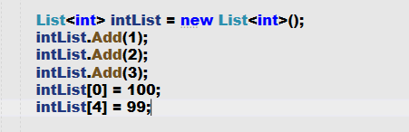
二.List<T>
列表: List<T>是运用非常广泛的泛型集合.
语法:
List<T> 名称 = new List<T>(); //其中的T可以是任意类型(Object)
特性:
按顺序存储数序,支持下标随机访问元素,因此也支持for循环访问
例子:

Slide 5
List常用API:
list.Remove();//移除元素 ,导致后面的元素全部往前移,性能不好 list.RemoveAt();//根据下标移除元素
list.Insert();//插入,导致后面的元素往后移,性能不好 list.InsertRange();//插入一批数据
list.Clear();//移除所有元素
list.IndexOf();//返回元素的索引
list.Contains();//是否包含某个元素
常用属性:
.Count 列表中的元素总数

Slide 6

三.Dictionary<T>
字典Dictionary, 主要用于键值对的存储
语法:
Dictionary<T, T> 名称 = new Dictionary<T, T>();
此处的T分别表示两个类型, 分别作为键值和数据, 一 一对应
特性:以键值对存储数据,键必须是唯一的,而值不需要唯一,键和值都可以是任何类型.底层是哈希算法.
例子:

Slide 7
Dictionary常用API
ContainsKey();//返回知否包含某个键
ContainsValue();//是否包含某个值
Remove(string key);//移除
Clear();//全部移除
TryGetValue(key值, out value的变量名);//尝试获取值 返回bool 通过out参数接收结果
常用属性:
.Count 字典中的键值对总数

Slide 8

字典的遍历
需要用到foreach: foreach循环用于列举出集合中所有的元素, 元素是只读的, 因此不能被修改.
拓展: var关键字
var可代替任何类型, 它由=号后面的表达式推算出变量的类型
例子: var 变量名 = 5- 1; 此时, var和int等价
使用var定义变量时有以下四个特点:
1. 必须在定义时初始化。也就是必须是var s = “abcd”形式，而不能是如下形式: var s; s = “abcd”;
2. 一但初始化完成，就不能再给变量赋与初始化值类型不同的值了。
3. var要求是局部变量。
4. 使用var定义变量和object不同，它在效率上和使用强类型方式定义变量完全一样。

Slide 9
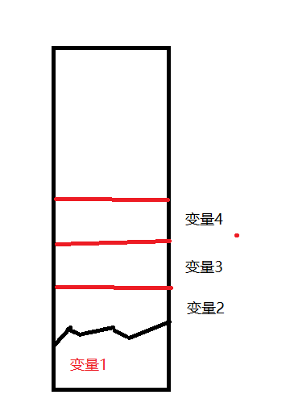
四.Stack< T >
栈
语法:
Stack<T> 名称= new Stack<T>();
特性: 先进后出, 顺序存储,不支持下标随机访问,不支持排序

Slide 10
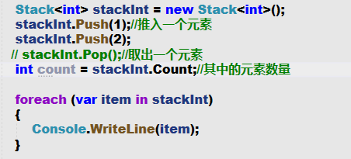
Stack的常用API
Push(item)//推入元素
Pop()//删除元素
Peek()//取出栈顶元素,但是不删除
Contains(item)//元素是否在栈中
常用属性
.Count 集合中的元素总数
遍历
foreach

Slide 11
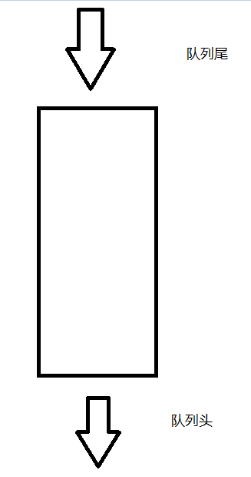
五.Queue< T >
队列
语法:Queue<T> queue = new Queue<T>();
特性: 先进先出, 顺序存储, 和栈一样, 不支持下标的随机访问,不支持排序

Slide 12
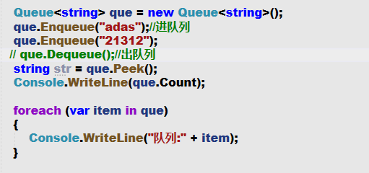
Queue的常用API
Enqueue(Item);//将元素放入队列
Dequeue();//将队列头的元素删除
Peek();//返回队列头的元素, 但是不删除
常用属性
.Count 队列中的元素总数
遍历
foreach

Slide 13
六.常用非泛型集合 (设计为用Object存储数据)
命名空间: using System.Collections;
所有数据以Object类型存储,使用的时候需要转成具体类型,如果存储值类型数据会发生装箱和拆箱操作.

Slide 14
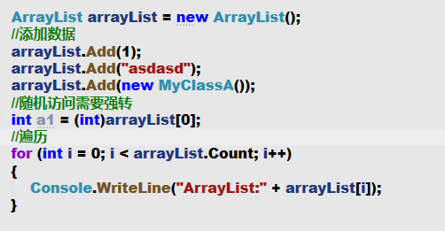
七.ArrayList
ArrayList: 动态数组, 和List<T>几乎一模一样,支持随机访问, 但是其内存储的是Object, 也因此它能够存储所有数据类型.但是使用时会需要强转,也涉及到装箱拆箱.
语法: ArrayList 名称 = new ArrayList();
例子:

Slide 15
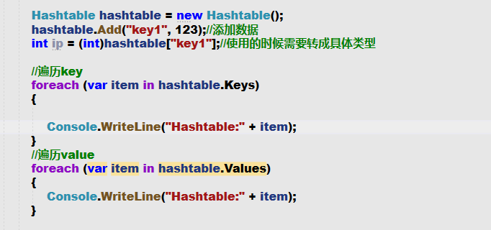
八.HashTable
HasHTabLe: 哈希表, 和Dictonary<T>相似.但是遍历需要分开键和值.
语法: Hashtable 名称= new Hashtable();

Slide 16
九.集合的使用选择
List: 当需要动态长度,并支持随机访问,删除,添加, 并且仅需要存储值时选用
Dictionary:当存储的元素需要由键值对组成,并需要快速访问时选用
Stack:当读取逻辑需求先进后出, 并且取出来就不要了时选用
Queue:当读取逻辑需求先进先出时, 并且取出来就不要了时选用
HashTable:当存储的元素类型不固定时同时需求键值对时可以考虑选用(通常不这样用)
ArrayList:当存储的元素类型不固定时可以考虑选用(通常不这样用)

Slide 17
练习/作业
用List改造之前学习的班级类
用字典改造之前学习的银行类

